Slide 1
MMTracking
발표자 : 이민우

Slide 2

MMTracking

Slide 3
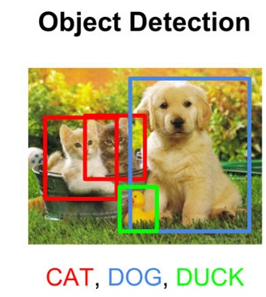
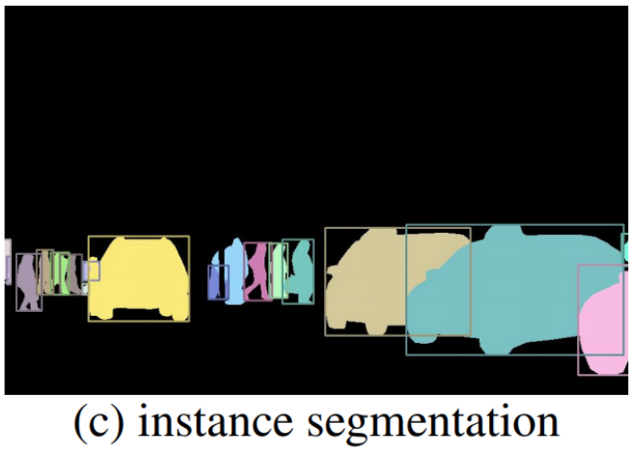
MMTracking
MMDetection - ToolBox
Object Detection
Instance Segmentation
Notes:
Object detection과 Instance segmentation을 다루는 다양한 모델을 하나의 toolbox로 구현한 일종의 플랫폼이다.
어떤 이미지를 입력했을때 그 결과가 해당 객체를 localization(bounding box) 해주고, 해당 box안에 있는 객체가 무엇인지 classification까지 해준다면 그것을 우리는 Object Detection
Instance segmentation은 각 픽셀별로 object가 있는지 없는지 여부만 계산

Slide 4
주요 특징
Modular design
Supported Frameworks
High efficiency
Notes:
모델이 모듈화 되어있어 사용자 제작이 간편하다.
여러 프레임워크를 지원
모든 box와 mask 연산은 GPU에서 동작하여, 다른 플랫폼 보다 학습속도가 빠르다

Slide 5
Architecture

Slide 6
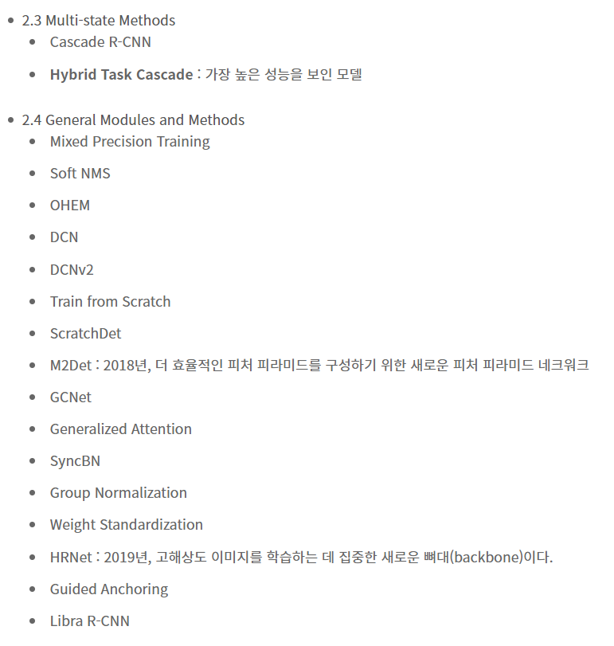
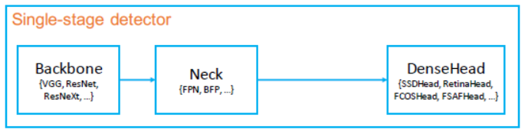
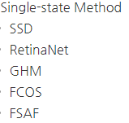
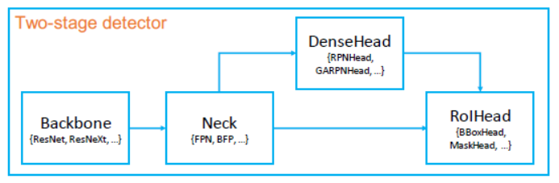
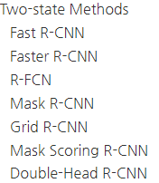
모델

Slide 7
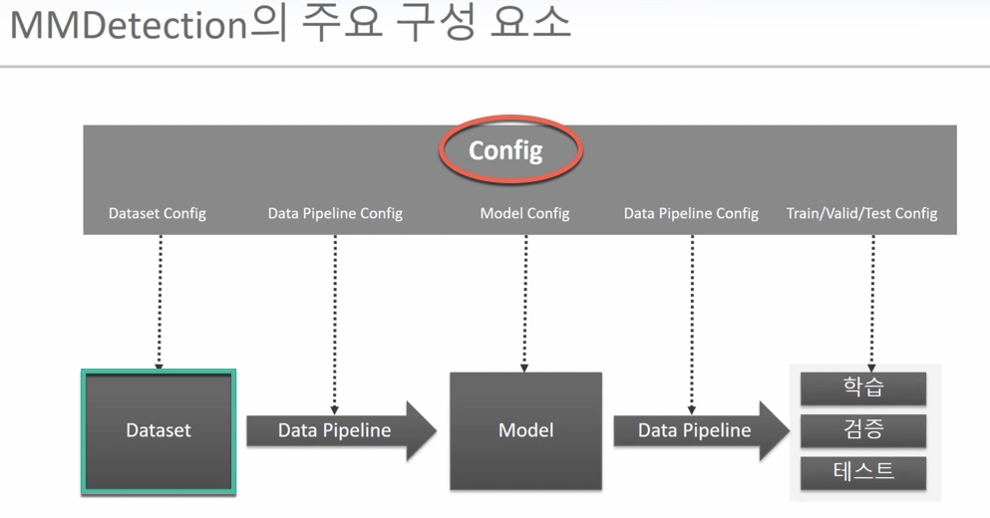
주요 구성 요소

Slide 8
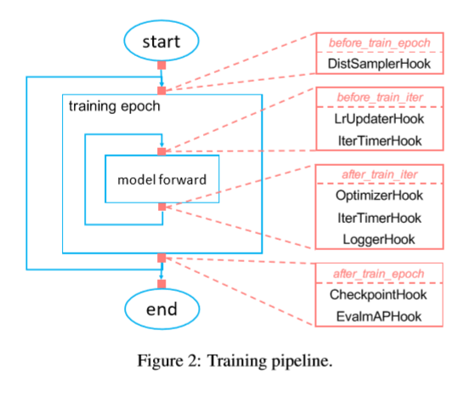
학습 파이프라인
Notes:
아래 Training PipLine을 train epoch과 train iter로 쪼개어, 사용자가 원하는 대로 hook설정을 변경가능하도록 함..
epochs = 40이라면 전체 데이터를 40번 사용해서 학습을 거치는 것
batch size는 한 번의 batch마다 주는 데이터 샘플의 size. 여기서 batch(보통 mini-batch라고 표현)는 나눠진 데이터 셋을 뜻하며 iteration는 epoch를 나누어서 실행하는 횟수라고 생각하면 됨.

Slide 9
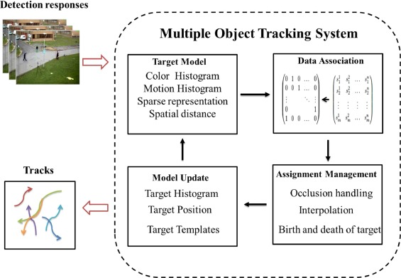
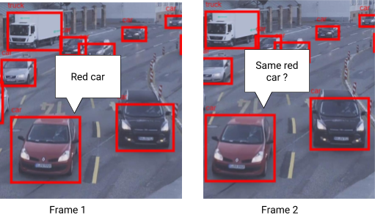
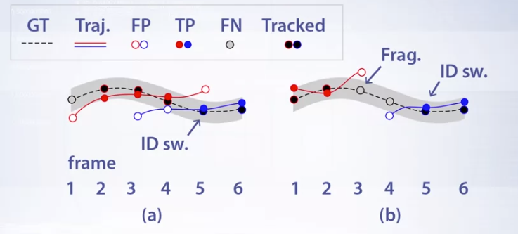
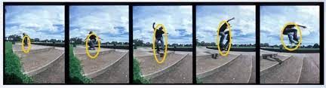
MOT(Multiple Object Tracking)
VOT(Visual Object Tracking)
Notes:
Tracking을 할때 첫번쨰는 각 프레임 별로 Object Detection을 하는 것이고 두번째는 Object Detection 결과를 Tracking과 연관
트레킹은 앞 프레임에서 인식한 객체가 현재 보이는 객체와 같은것인지에 대해 확인하는 과정을 통해 진행한다.
현재 프레임과 이전 프레임을 이용하여 물체를 계속 트레킹하는것을 멀티로 늘린것
문제점: 중간에 다른 객체와 겹치게되어 다른걸 따라간다
중간에 끊겨서 따라가질 못한다.

Slide 10
Result

Slide 11

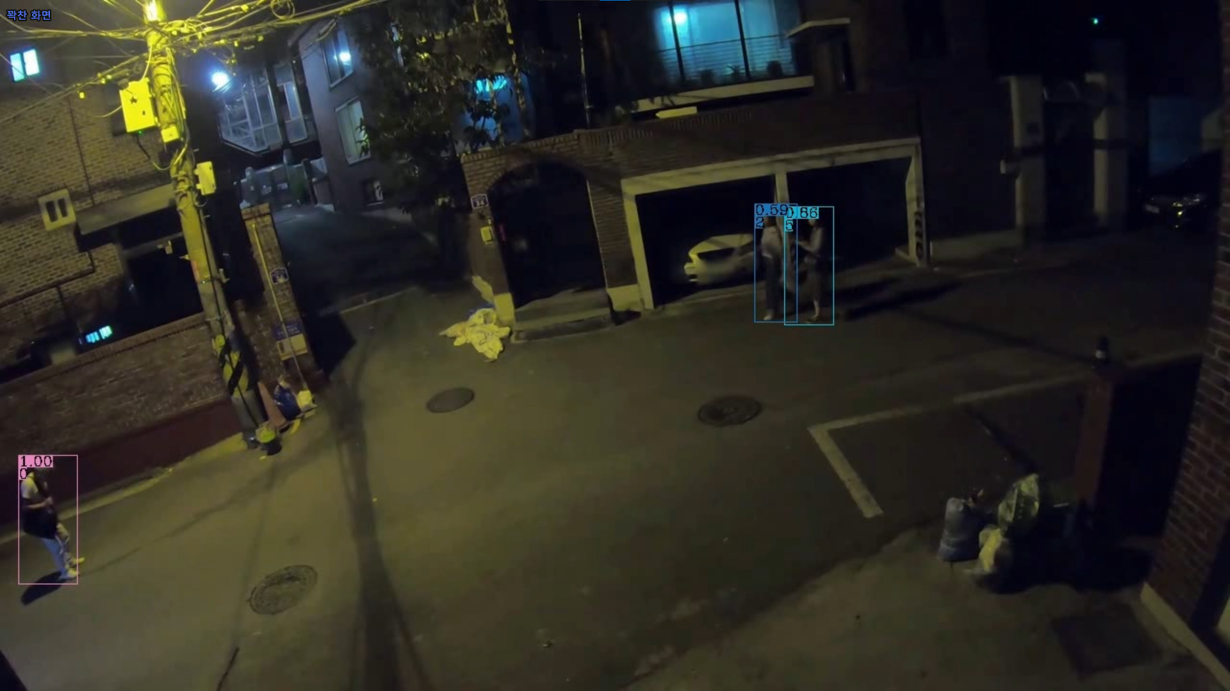

Slide 12
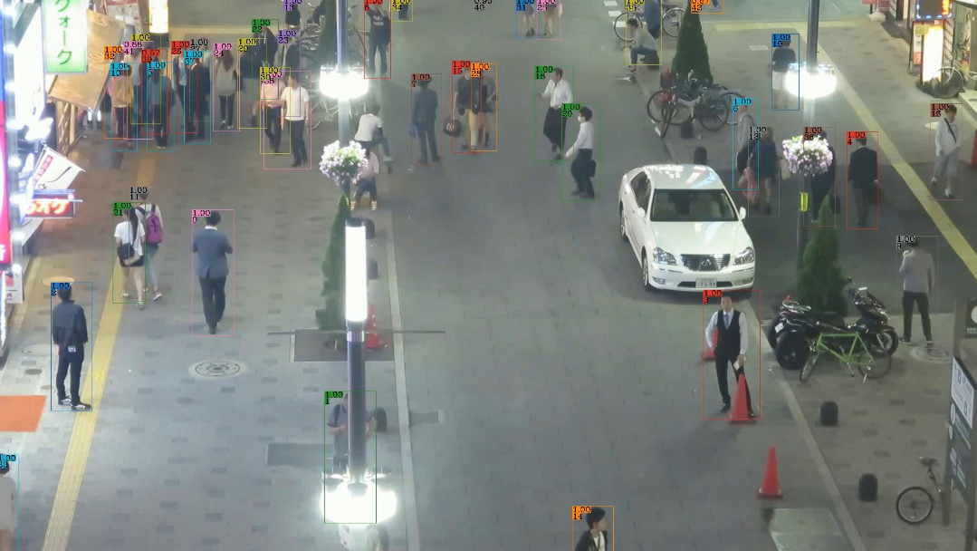
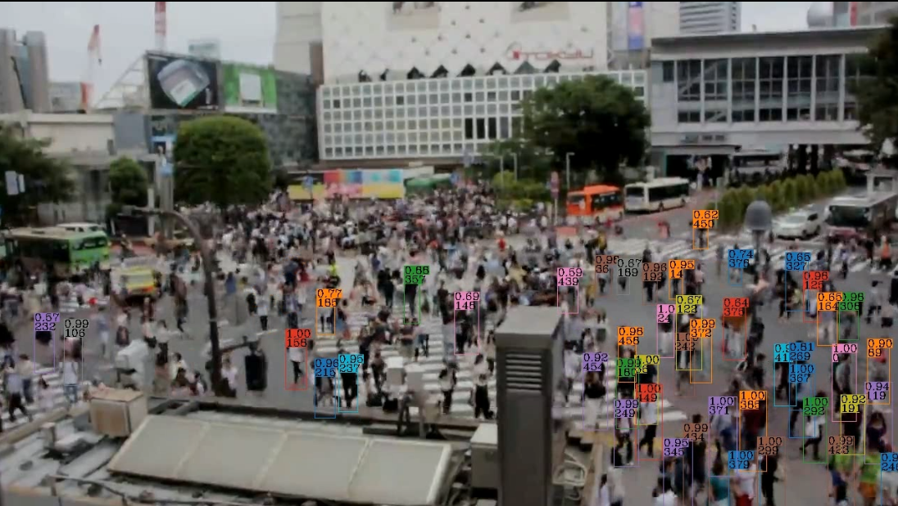
감사합니다.

